Slide 1
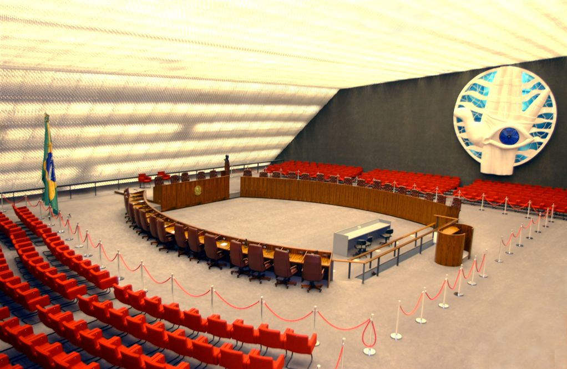
SUPERIOR TRIBUNAL DE JUSTIÇA
NÚCLEO DE REPERCUSSÃO GERAL E RECURSOS REPETITIVOS
MACRODESAFIOS DO PODER JUDICIÁRIO – 2015/2020
PROJETO: CLASSIFICAÇÃO POR TESE E GESTÃO DE ACERVO
Março/2014

Slide 2
NÚCLEO DE RECURSOS REPETITIVOS E REPERCUSSÃO GERAL - NURER
2
AÇÕES DO NURER
Nova Página Web de Recursos Repetitivos
Repetitivos em Números
4º Trimestre/2013
TJBA: 44
TJCE: 94
TJGO: 1.876
TJMS: 12.667
TJPE: 324
TJPR: 13.988
TJRJ: 22.915
TJRO: 43
TJRS: 22.461
TJSP: 77.399
TRF1: 14.231
TRF2: 1.422
TRF3: 46.467
TRF5: 2.206
TOTAL: 216.137
Gestão por Tema
Total de Temas: 742
Temas Julgados: 594
Temas Afetados: 131
Temas em Julgamento: 5
Temas sem processo vinculado: 4
Temas cancelados: 4
Temas revisados: 4
Próximos passos
Lista de Afetações Canceladas
Lista de Controvérsias

Slide 3
NÚCLEO DE RECURSOS REPETITIVOS E REPERCUSSÃO GERAL - NURER
3
AÇÕES DO NURER
Fórum Virtual de Recursos Repetitivos
Normativos
Criado pela Portaria 248, de 13/07/2012.
Implementado pela Portaria 507, de 13/09/2013.
Regulamentado pela Portaria 539, de 27/09/2013.
Lançado em 01/10/2013.
Algumas das atividades realizadas
Cadastro de representantes dos NURERs;
Resumo de Recursos Repetitivos por fase;
Pesquisa sobre procedimentos;
Orientação em situações específicas;
Informação aos Gabinetes do quantitativo de processos suspensos por tema.
Formato
Fórum Recursos Repetitivos – NURER;
Fórum Secretaria Judiciária – SJD;
Fórum Secretaria dos Órgãos Julgadores;
Fórum Tribunais.
Próximos passos
Lançamento do quinto fórum – Gabinetes – restrito aos representantes dos Gabinetes, para permitir a uniformização de procedimentos.
Pesquisa sobre os pontos que deverão ser abordados em minuta de normativo do STJ para padronização de procedimentos;
Sugestão do texto dos dispositivos que constarão da minuta.
Adesão
- 24 Tribunais
- 22 Gabinetes de Ministros
- Secretaria Judiciária
- Secretaria dos Órgãos Julgadores
- Secretaria de Jurisprudência
- STF, CNJ, ENFAM

Slide 4
NÚCLEO DE RECURSOS REPETITIVOS E REPERCUSSÃO GERAL - NURER
4
AÇÕES DO NURER
NORMATIVOS: questões procedimentais
Art. 543-C. Quando houver multiplicidade de recursos com fundamento em idêntica questão de direito, o recurso especial será processado nos termos deste artigo. (Incluído pela Lei nº 11.672, de 2008).
§ 9º O Superior Tribunal de Justiça e os tribunais de segunda instância regulamentarão, no âmbito de suas competências, os procedimentos relativos ao processamento e julgamento do recurso especial nos casos previstos neste artigo. (Incluído pela Lei nº 11.672, de 2008).
TRIBUNAIS DE SEGUNDA INSTÂNCIA
TRIBUNAIS DE SEGUNDA INSTÂNCIA
Minutas em elaboração

Slide 5
NÚCLEO DE RECURSOS REPETITIVOS E REPERCUSSÃO GERAL - NURER
5
MACRODESAFIOS DO PODER JUDICIÁRIO – 2015/2020
CELERIDADE E PRODUTIVIDADE NA PRESTAÇÃO JURISDICIONAL
•Aumento da produtividade (número de julgados).
STJ e Tribunais
•Identificação dos processos a serem suspensos por tema afetado.
STJ e Tribunais
•Identificação dos processos em que se aplica um tema julgado.
STJ e Tribunais
•Identificação de novas teses candidatas à afetação.
STJ e Tribunais
•Diminuição do tempo de permanência do processo no Gabinete.
STJ e Tribunais
•Diminuição de devolução por remessa indevida.
Tribunais

Slide 6
NÚCLEO DE RECURSOS REPETITIVOS E REPERCUSSÃO GERAL - NURER
6
MACRODESAFIOS DO PODER JUDICIÁRIO – 2015/2020
GESTÃO DAS DEMANDAS REPETITIVAS E DOS GRANDES LITIGANTES
• Como caracterizar a litigância serial?
• Como penalizar a litigância protelatória?
• Como monitorar os assuntos repetitivos?
• O que são grandes litigantes? Como identificá-los?
• Como sugerir inovações legislativas, sem elementos para medir a eficácia do instituto dos recursos repetitivos?
• Como medir a eficácia do instituto, sem estatísticas mais detalhadas e confiáveis?

Slide 7

NÚCLEO DE RECURSOS REPETITIVOS E REPERCUSSÃO GERAL - NURER
7
MACRODESAFIOS DO PODER JUDICIÁRIO – 2015/2020
COMO ATENDÊ-LOS?

Slide 8
NÚCLEO DE RECURSOS REPETITIVOS E REPERCUSSÃO GERAL - NURER
8
MACRODESAFIOS DO PODER JUDICIÁRIO – 2015/2020
CONCEITOS
Informação básica do sistema recursal extraordinário :
Necessidade / Utilidade
O STJ, no julgamento do recurso especial, sempre decidiu tese jurídica, definindo como deve ser interpretada a lei federal.
Com o advento dos Recursos Repetitivos, a identificação da tese (questão representativa de controvérsia), tornou-se mais relevante, na medida em que essa identificação serve de diretriz para:
a suspensão e o julgamento
de centenas ou milhares de Recursos Repetidos
em todo o território nacional
(inclusive no STJ).
Tese jurídica
"Regra geral" que se pode abstrair da aplicação do direito (norma) sobre o caso concreto (hipótese de incidência) a partir de uma controvérsia, aplicável a um número indefinido de casos que contemplam a mesma hipótese e discussão sobre a mesma questão de direito.
Controvérsia
= Tese jurídica controvertida

Slide 9
NÚCLEO DE RECURSOS REPETITIVOS E REPERCUSSÃO GERAL - NURER
9
MACRODESAFIOS DO PODER JUDICIÁRIO – 2015/2020
EXEMPLOS
TESES JURÍDICAS
Tese 1
QUESTÃO JURÍDICA = Incidência de imposto de renda
+
HIPÓTESE = aplicações financeiras realizadas por
cooperativas
NORMA
HIPÓTESE DE INCIDÊNCIA
Tese 2
QUESTÃO JURÍDICA = Incidência de imposto de renda
+
HIPÓTESE = proventos de aposentados portadores de
moléstias graves
NORMA
HIPÓTESE DE INCIDÊNCIA
Tese 3
QUESTÃO JURÍDICA = Incidência de imposto de renda
+
HIPÓTESE = indenização por dano moral
NORMA
HIPÓTESE DE INCIDÊNCIA

Slide 10

NÚCLEO DE RECURSOS REPETITIVOS E REPERCUSSÃO GERAL - NURER
10
MACRODESAFIOS DO PODER JUDICIÁRIO – 2015/2020
VISÃO SISTÊMICA
TESE JURÍDICA
Matéria-prima
IDENTIFICAÇÃO E CLASSIFICAÇÃO DE TODAS AS TESES
Necessidade
PODE VARIAR DE UMA INSTÂNCIA PARA OUTRA
Classificação processual
TESE QUALIFICADA
Recursos Repetitivos e Repercussão Geral
COMO CLASSIFICAR

Slide 11
NÚCLEO DE RECURSOS REPETITIVOS E REPERCUSSÃO GERAL - NURER
11
MACRODESAFIOS DO PODER JUDICIÁRIO – 2015/2020
CENÁRIO ATUAL: CLASSIFICAÇÃO PROCESSUAL POR COMPETÊNCIA
PROCESSO NOVO
1º passo
2º passo
3º passo
PRIMEIRA SEÇÃO
Identifica matéria de fundo
Classifica matéria de fundo
Distribui
SEGUNDA SEÇÃO
ou
TERCEIRA SEÇÃO
TUA*
Registra à Presidência
NURER
*TUA – Tabela Unificada de Assuntos do CNJ

Slide 12
NÚCLEO DE RECURSOS REPETITIVOS E REPERCUSSÃO GERAL - NURER
12
CENÁRIO PROPOSTO: Classificação processual
PROJETO: CLASSIFICAÇÃO POR TESE E GESTÃO DE ACERVO
PROCESSO NOVO
1º passo
2º passo
3º passo
4º passo
Identifica matéria de fundo
Classifica matéria de fundo
Identifica todas as teses do recurso
Classifica cada tese de per si
TUA*
TUA*
aperfeiçoada
5º passo
PRIMEIRA SEÇÃO
Distribui
SEGUNDA SEÇÃO
ou
TERCEIRA SEÇÃO
Registra à Presidência
NURER
*TUA – Tabela Unificada de Assuntos do CNJ

Slide 13
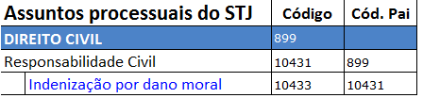
NÚCLEO DE RECURSOS REPETITIVOS E REPERCUSSÃO GERAL - NURER
13
CENÁRIO ATUAL: Classificação processual
CLASSIFICAÇÃO PROCESSUAL POR COMPETÊNCIA
REsp 1.062.336/RS
Controvérsia: indenização por dano moral na hipótese de inclusão indevida em cadastro de inadimplentes sem a prévia notificação ao consumidor."
CLASSIFICAÇÃO ATUAL: DIREITO CIVIL - Responsabilidade Civil - Indenização por Dano Moral
CÓDIGO DO ASSUNTO: nível folha
Tese firmada: "A ausência de prévia comunicação ao consumidor da inscrição do seu nome em cadastros de proteção ao crédito, prevista no art. 43, § 2º, do CDC, enseja o direito à compensação por danos morais."

Slide 14
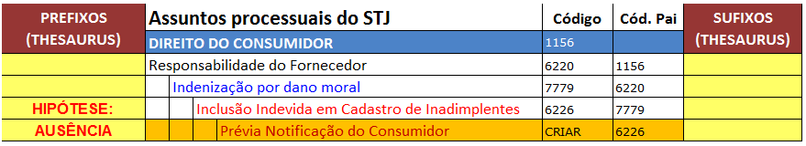
NÚCLEO DE RECURSOS REPETITIVOS E REPERCUSSÃO GERAL - NURER
14
CENÁRIO PROPOSTO: Classificação processual
METODOLOGIA: Teses classificadas por agrupamento de assuntos
REsp 1.062.336/RS
Controvérsia: indenização por dano moral na hipótese de inclusão indevida em cadastro de inadimplentes sem a prévia notificação ao consumidor."
CLASSIFICAÇÃO PROPOSTA: DIREITO DO CONSUMIDOR – Indenização por Dano Moral - HIPÓTESE: Inscrição Indevida em Cadastro de Inadimplentes - Ausência – Prévia Notificação do Consumidor
CÓDIGOS DA TESE:
mais de um nível, se necessário
Tese firmada: "A ausência de prévia comunicação ao consumidor da inscrição do seu nome em cadastros de proteção ao crédito, prevista no art. 43, § 2º, do CDC, enseja o direito à compensação por danos morais."

Slide 15
NÚCLEO DE RECURSOS REPETITIVOS E REPERCUSSÃO GERAL - NURER
15
CENÁRIO PROPOSTO: NURER
PROJETO: CLASSIFICAÇÃO POR TESE E GESTÃO DE ACERVO
RECURSO REPRESENTATIVO DA CONTROVÉRSIA: RRCo¹
4º passo
Banco de Temas
1º passo
2º passo
3º passo
Cadastra Controvérsia (efeito histórico) e informa Rr⁴ ao Relator
Identifica tese(s) representativa indicada(s) pelo Tribunal de origem
Classifica tese(s) indicada(s) pelo Tribunal de origem
Coincide com
TEMA
já existente?
Sistema Informatizado²
S
N
TUA³
aperfeiçoada
colisão de teses
Coincide com
CONTROVÉRSIA
já existente?
atualmente é manual
S
N
Agrupa na Lista de Controvérsias
Cria nova Controvérsia
¹RRCo – Recurso Representativo da Controvérsia encaminhado pelo Tribunal de origem
²Em desenvolvimento.
³TUA – Tabela Unificada de Assuntos do CNJ
⁴Rr – Recurso Repetido

Slide 16
NÚCLEO DE RECURSOS REPETITIVOS E REPERCUSSÃO GERAL - NURER
16
CENÁRIO PROPOSTO: NURER
PROJETO: CLASSIFICAÇÃO POR TESE E GESTÃO DE ACERVO
FASE: AFETAÇÃO
RECURSO REPRESENTATIVO DA CONTROVÉRSIA: RRCo¹
4º passo
1º passo
2º passo
3º passo
Sistema Informatizado
5º passo
Identifica tese(s) afetada(s) pelo Relator
Classifica tese(s) afetada(s) pelo Relator
Transforma CONTROVÉRSIA em
TEMA
Identifica Recursos Repetidos e vincula ao Tema
Informa aos Gabinetes para suspensão
Atividade não realizada atualmente
TUA³
aperfeiçoada
¹RRCo – Recurso Representativo da Controvérsia encaminhado pelo Tribunal de origem
²Em desenvolvimento.
³TUA – Tabela Unificada de Assuntos do CNJ

Slide 17
NÚCLEO DE RECURSOS REPETITIVOS E REPERCUSSÃO GERAL - NURER
17
CENÁRIO PROPOSTO: NURER
PROJETO: CLASSIFICAÇÃO POR TESE E GESTÃO DE ACERVO
FASE: AFETAÇÃO
RECURSO REPRESENTATIVO DA CONTROVÉRSIA: RRCm¹
3º passo
4º passo
1º passo
2º passo
Agrupa no Tema já existente
Identifica tese(s) afetada(s) pelo Relator
Classifica tese(s) afetada(s) pelo Relator
Sistema Informatizado²
Coincide com
TEMA
já existente?
S
N
Cria
TEMA NOVO
TUA³
aperfeiçoada
colisão de teses
Identifica Recursos Repetidos e vincula ao Tema
atualmente é manual
Atividade
não realizada atualmente
Informa aos Gabinetes para suspensão
¹RRCm – Recurso Representativo da Controvérsia escolhido do acervo do Relator
²Em desenvolvimento
³TUA – Tabela Unificada de Assuntos do CNJ

Slide 18
NÚCLEO DE RECURSOS REPETITIVOS E REPERCUSSÃO GERAL - NURER
18
CENÁRIO PROPOSTO: NURER
PROJETO: CLASSIFICAÇÃO POR TESE E GESTÃO DE ACERVO
PROCESSO NOVO
para triagem
BANCO DE TESES
RECURSOS REPETITIVOS e REPERCUSSÃO GERAL
Método NURER
Tese 1
já existente
(vincula)
Tese 2
já existente
(vincula)
Tese 3
nova
(armazena)

Slide 19
NÚCLEO DE RECURSOS REPETITIVOS E REPERCUSSÃO GERAL - NURER
19
CENÁRIO PROPOSTO: Gestão de acervo
PROJETO: CLASSIFICAÇÃO POR TESE E GESTÃO DE ACERVO
VANTAGENS DA CLASSIFICAÇÃO POR TESES
1. Permite uma triagem eficiente, capaz de acelerar a produção de julgados (prestação jurisdicional rápida)
6. Diminuição do tempo de permanência do processo no Gabinete (prestação jurisdicional rápida)
2. Facilitar a organização do acervo nos Gabinetes (proporcionar uma prestação jurisdicional rápida)
7. Fornece elementos objetivos para caracterização da litigância serial.
3. Liberação da mão-de-obra da triagem para a elaboração de minutas (elevar a produção de julgados)
8. Fornece elementos objetivos para identificação dos grandes litigantes.
9. Fornece elementos para estatísticas mais detalhadas e confiáveis que possibilitarão medir a eficácia do instituto.
4. Subsidiar a priorização de julgamento (elevar a produção de julgados)
5. Possibilita a suspensão e posterior julgamento dos recursos repetidos, que serão identificados automaticamente.
10. Fornece elementos que permitirão a tomada de decisões estratégicas e a sugestão de alterações legislativas.

Slide 20
NÚCLEO DE RECURSOS REPETITIVOS E REPERCUSSÃO GERAL - NURER
20
IMPLANTAÇÃO
I - DESENVOLVIMENTO DE SISTEMA INFORMATIZADO
Recursos Repetitivos e Repercussão Geral - produtos em desenvolvimento:
I – Banco de Temas
II – Sistema para gerenciamento de temas e seus recursos vinculados
• Módulo de Gestão de Assuntos
• Módulo de Cadastro de Temas
• Módulo de Pesquisa Avançada
III – WebService para alimentação de Banco de Dados do CNJ
II – CAPACITAÇÃO DE PESSOAL
Treinamento para habilitar os servidores a iniciarem o trabalho de classificação por teses:
1º passo: evento de sensibilização dos servidores
2º passo: curso de interpretação de texto jurídico
3º passo: curso de identificação de tese jurídica
4º passo: curso de classificação de tese jurídica
5º passo: curso de leitura dinâmica
6º passo: treinamento para utilização do sistema informatizado
Brasília – DF, 26 de março de 2014.
NURER – Núcleo de Repercussão Geral e Recursos Repetitivos
E-mail: nurer@stj.jus.br Telefone: (61) 3319-7100

